Slide 1
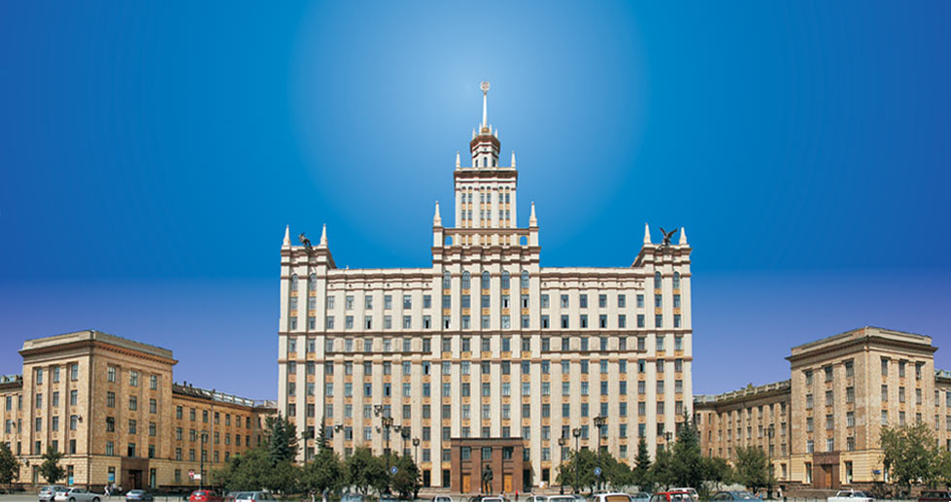
ЮЖНО-УРАЛЬСКИЙ ГОСУДАРСТВЕННЫЙ УНИВЕРСИТЕТ
( НАЦИОНАЛЬНЫЙ ИССЛЕДОВАТЕЛЬСКИЙ УНИВЕРСИТЕТ )
Шнайдер Дмитрий Александрович
д.т.н., профессор кафедры Автоматики и Управления
зам. руководителя ПНР-1 «Энергосбережение в социальной сфере»
Интеллектуальное управление
инженерными системами тепло-,
водоснабжения и освещения: опыт
разработки и внедрения НИУ ЮУрГУ
Челябинск, 2015

Slide 2

Программа развития НИУ ЮУрГУ
Приоритетное направление развития России - Энергосбережение в ЖКХ.
Политика энергосбережения в РФ определена Федеральным законом от 23 ноября 2009 года № 261-ФЗ «Об энергосбережении и о повышении энергетической эффективности…».
Разработаны программы энергосбережения на всех уровнях хозяйственной деятельности. Проблеме энергосбережения посвящена Программа развития Национального исследовательского университета ЮУрГУ.
Системного эффекта энергосбережения еще не получено,
одна из причин - недостаточное внедрение современных автоматизированных информационно-управляющих систем в практику управления энергопотреблением.
Для решения этой проблемы в ЮУрГУ разработана и успешно функционирует автоматизированная система интеллектуального управления потреблением энергетических ресурсов, охватывающая инженерные системы тепло-, водо-, электроснабжения и освещения.
Шнайдер Дмитрий Александрович
ФГБОУ ВПО «ЮУрГУ» (НИУ), тел. (351) 751-12-12
2

Slide 3
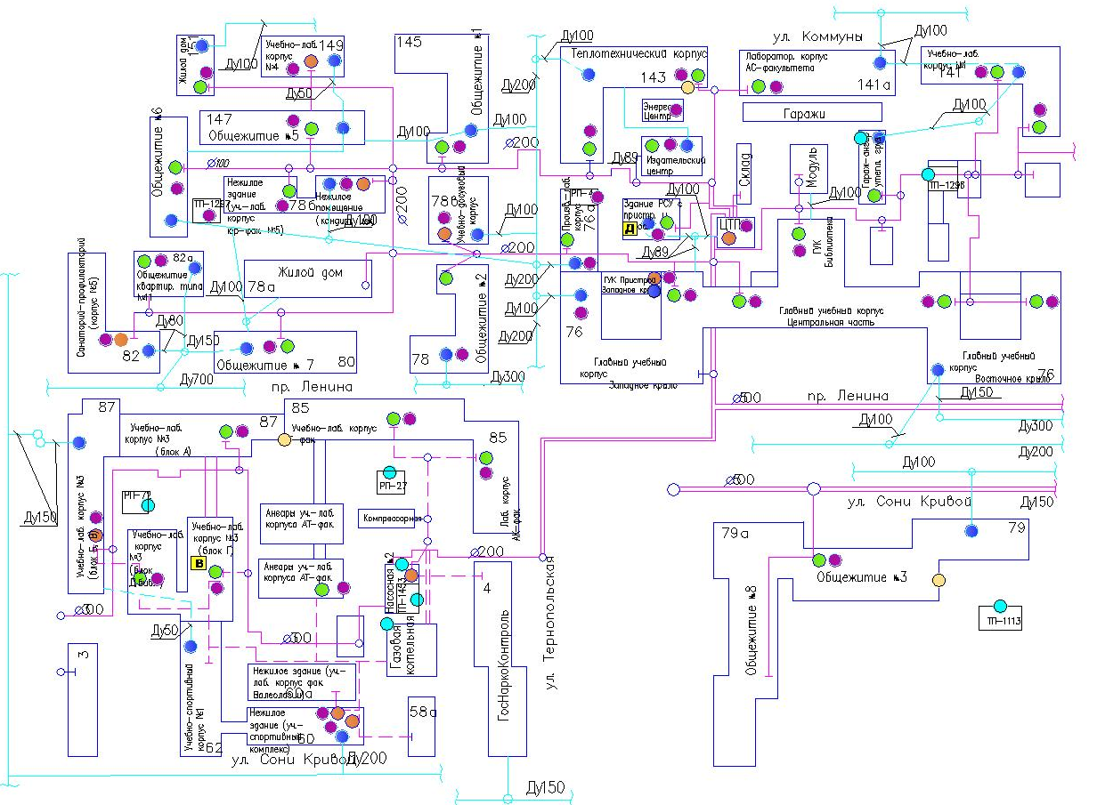
Энергетическая инфраструктура НИУ ЮУрГУ
4
6
5
2
1
3
Шнайдер Дмитрий Александрович
ФГБОУ ВПО «ЮУрГУ» (НИУ), тел. (351) 751-12-12
3

Slide 4
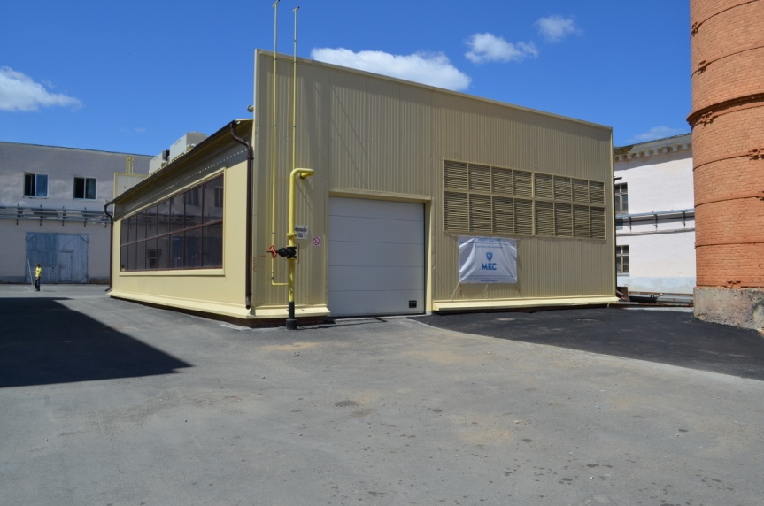
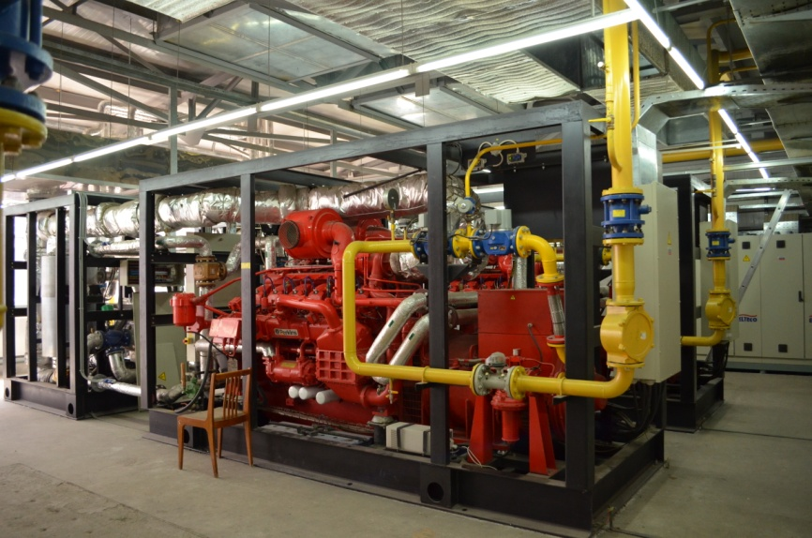
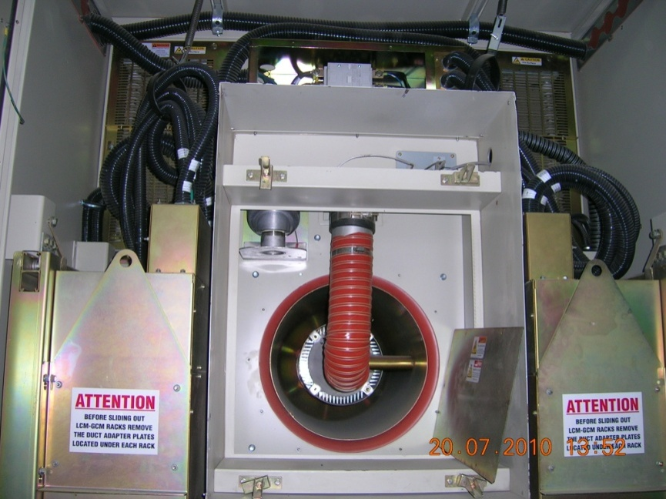
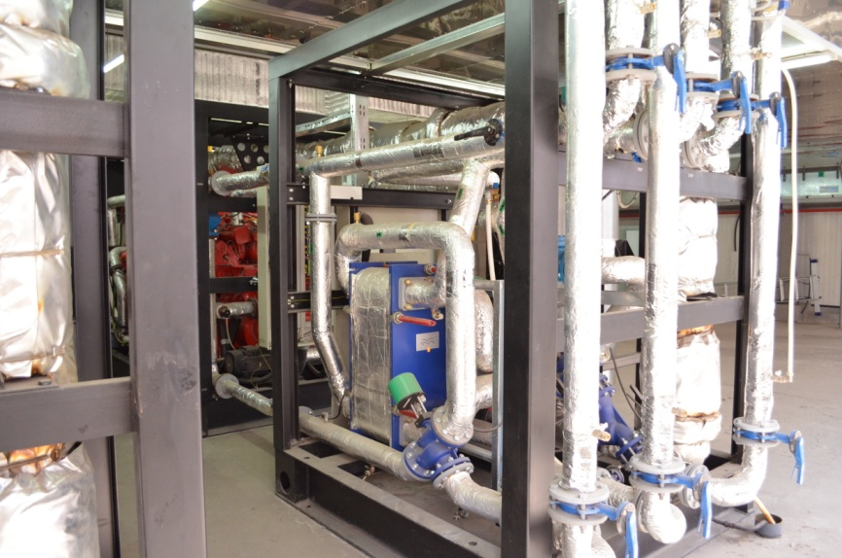
Системы энергоснабжения с распределенной когенерацией
Энергоцентр ЮУрГУ
Газопоршневой энергоагрегат
Газотурбинный энергоагрегат
Теплоутилизационная энергоустановка
Шнайдер Дмитрий Александрович
ФГБОУ ВПО «ЮУрГУ» (НИУ), тел. (351) 751-12-12
4

Slide 5
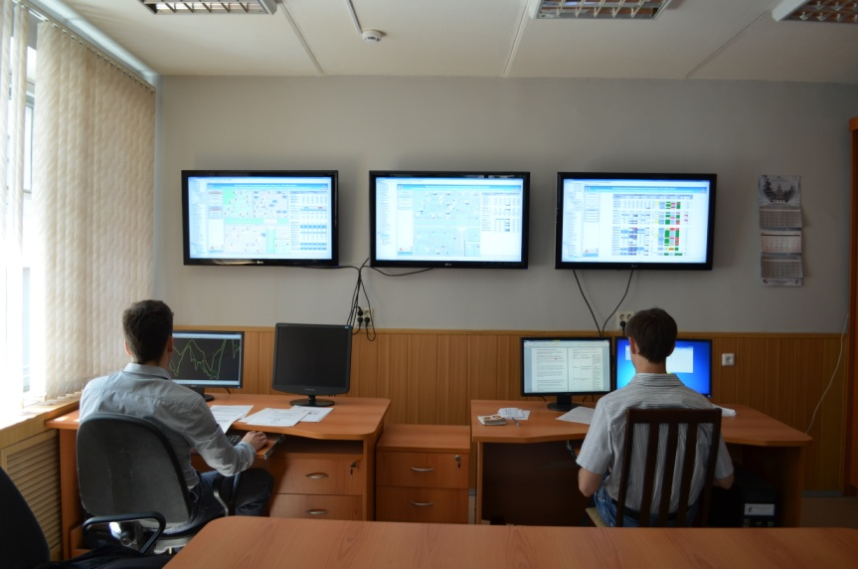
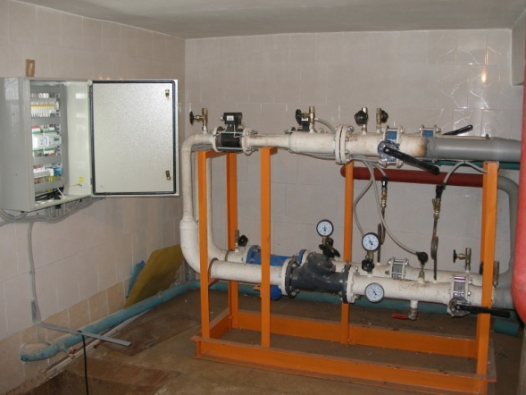
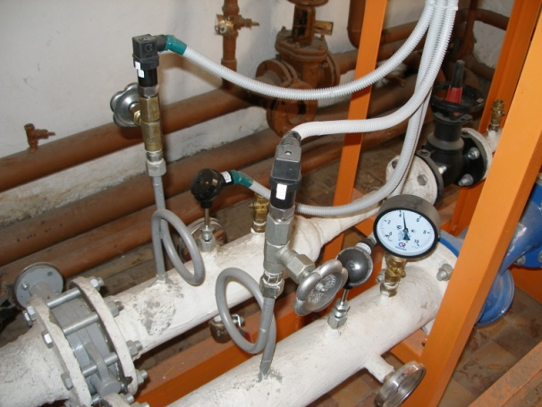
Автоматизированный центр мониторинга энергоэффективности и управления потреблением энергоресурсов (АЦМЭ) НИУ «ЮУрГУ»
Цели проекта:
снижение объемов потребления топливно-энергетических ресурсов;
обеспечение надежной бесперебойной работы инженерных систем;
выявление потенциала энергосбережения
Центральная диспетчерская ЮУрГУ
Автоматизированные тепловые пункты зданий ЮУрГУ
Шнайдер Дмитрий Александрович
ФГБОУ ВПО «ЮУрГУ» (НИУ), тел. (351) 751-12-12
5

Slide 6
Автоматизированный центр мониторинга энергоэффективности и управления потреблением энергоресурсов (АЦМЭ) НИУ «ЮУрГУ»
Задачи:
1. Оперативное предоставление информации о показателях качества и фактическом потреблении энергоресурсов
2. Анализ энергетической эффективности объектов ЖКХ на основе макромоделей объектов в реальном времени
3. Диспетчерское управление режимами работы оборудования и прогнозирование аварийных ситуаций
4. Оптимизация режимов функционирования инженерных систем по критериям энергетической эффективности
Шнайдер Дмитрий Александрович
ФГБОУ ВПО «ЮУрГУ» (НИУ), тел. (351) 751-12-12
6

Slide 7
Структура АЦМЭ НИУ ЮУрГУ
I – очередь (реализована)
II – очередь (проект)
Шнайдер Дмитрий Александрович
ФГБОУ ВПО «ЮУрГУ» (НИУ), тел. (351) 751-12-12
7

Slide 8
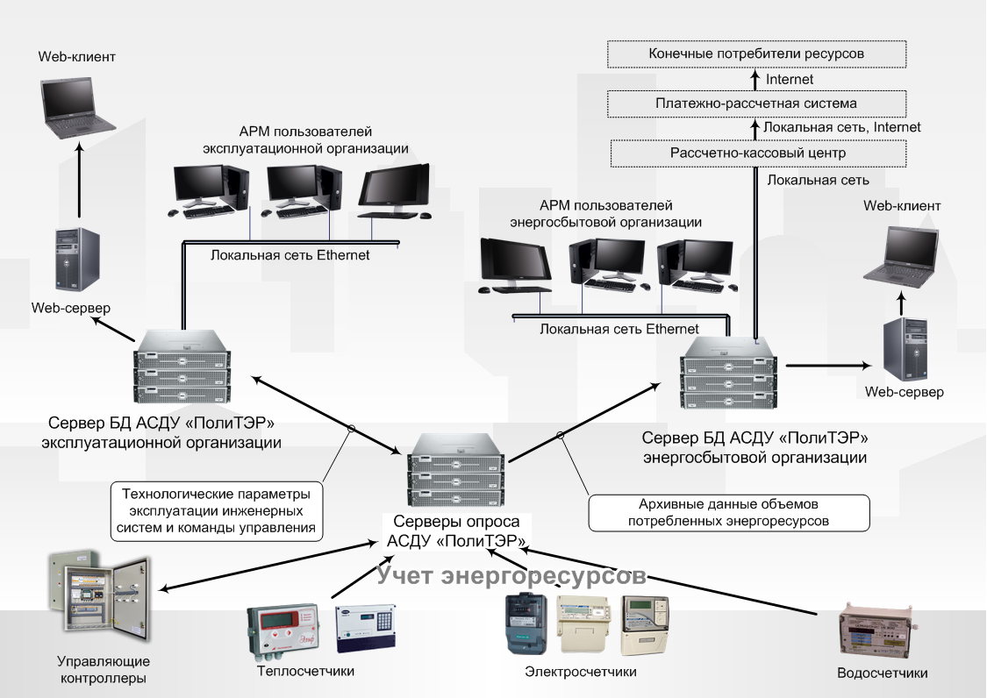
Функциональная схема ПТК «ПолиТЭР»
Шнайдер Дмитрий Александрович
ФГБОУ ВПО «ЮУрГУ» (НИУ), тел. (351) 751-12-12
8

Slide 9
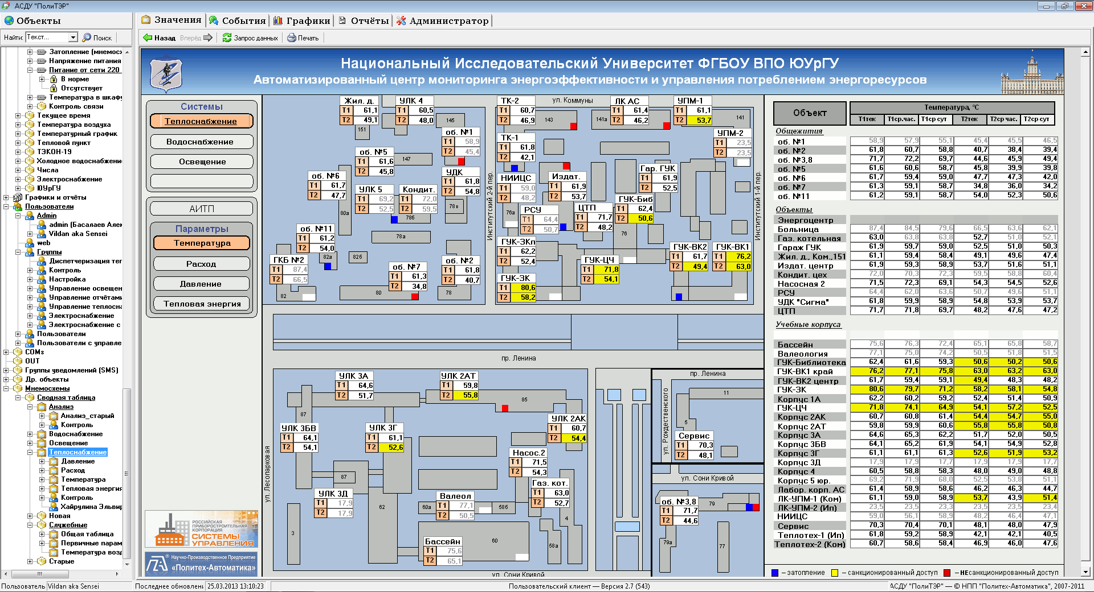
Экран АЦМЭ комплекса зданий ЮУрГУ на базе ПТК «ПолиТЭР»
Шнайдер Дмитрий Александрович
ФГБОУ ВПО «ЮУрГУ» (НИУ), тел. (351) 751-12-12
9

Slide 10
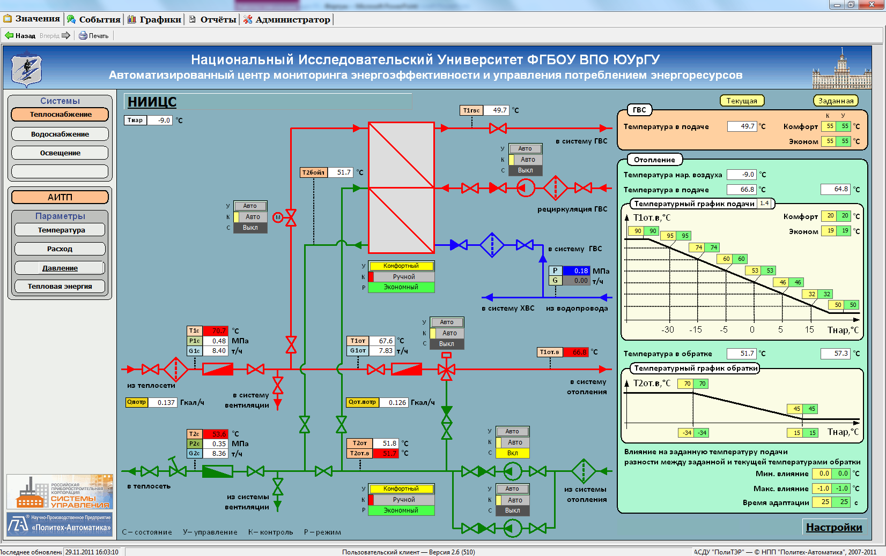
Управление АИТП
Шнайдер Дмитрий Александрович
ФГБОУ ВПО «ЮУрГУ» (НИУ), тел. (351) 751-12-12
10

Slide 11
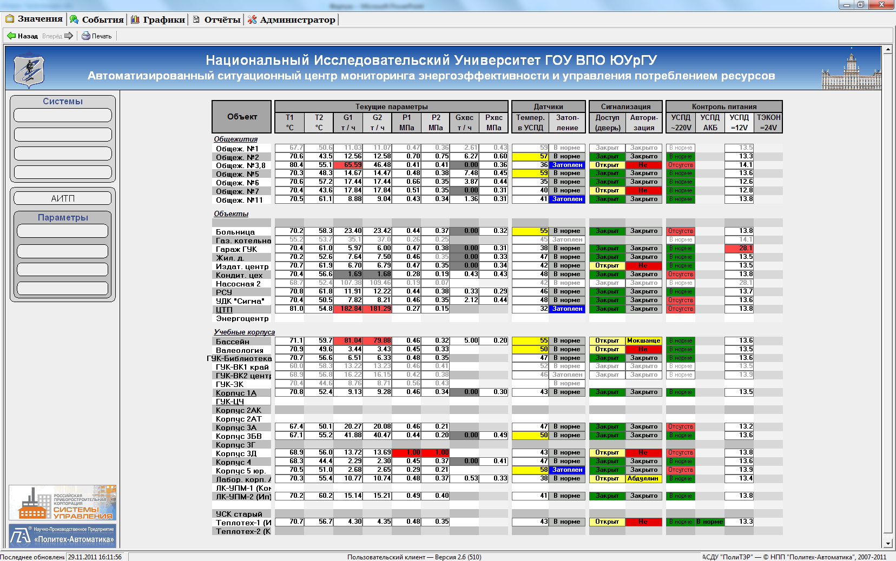
Техническое состояние узлов учета
Шнайдер Дмитрий Александрович
ФГБОУ ВПО «ЮУрГУ» (НИУ), тел. (351) 751-12-12
11

Slide 12
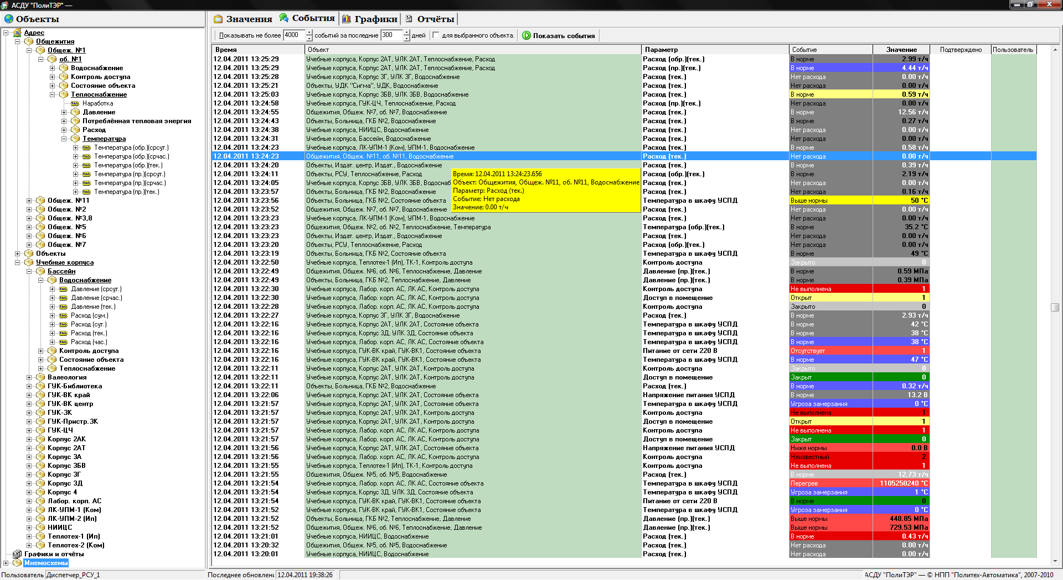
Электронный журнал событий
Шнайдер Дмитрий Александрович
ФГБОУ ВПО «ЮУрГУ» (НИУ), тел. (351) 751-12-12
12

Slide 13
Макромодель анализа эффективности теплоснабжения кампуса ЮУрГУ
Шнайдер Дмитрий Александрович
ФГБОУ ВПО «ЮУрГУ» (НИУ), тел. (351) 751-12-12
13

Slide 14
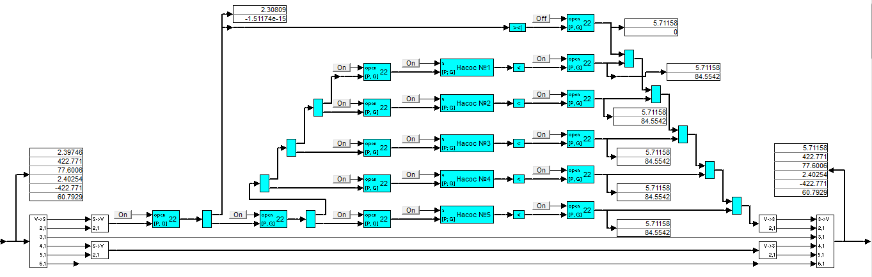
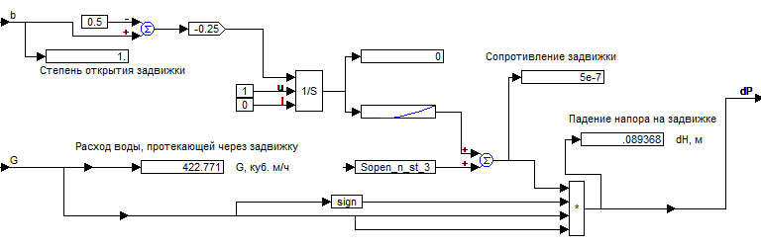
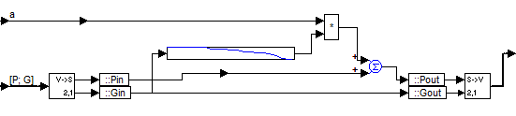
Фрагмент макромодели (насосная станция)
Модель насоса
Модель задвижки
Шнайдер Дмитрий Александрович
ФГБОУ ВПО «ЮУрГУ» (НИУ), тел. (351) 751-12-12
14

Slide 15
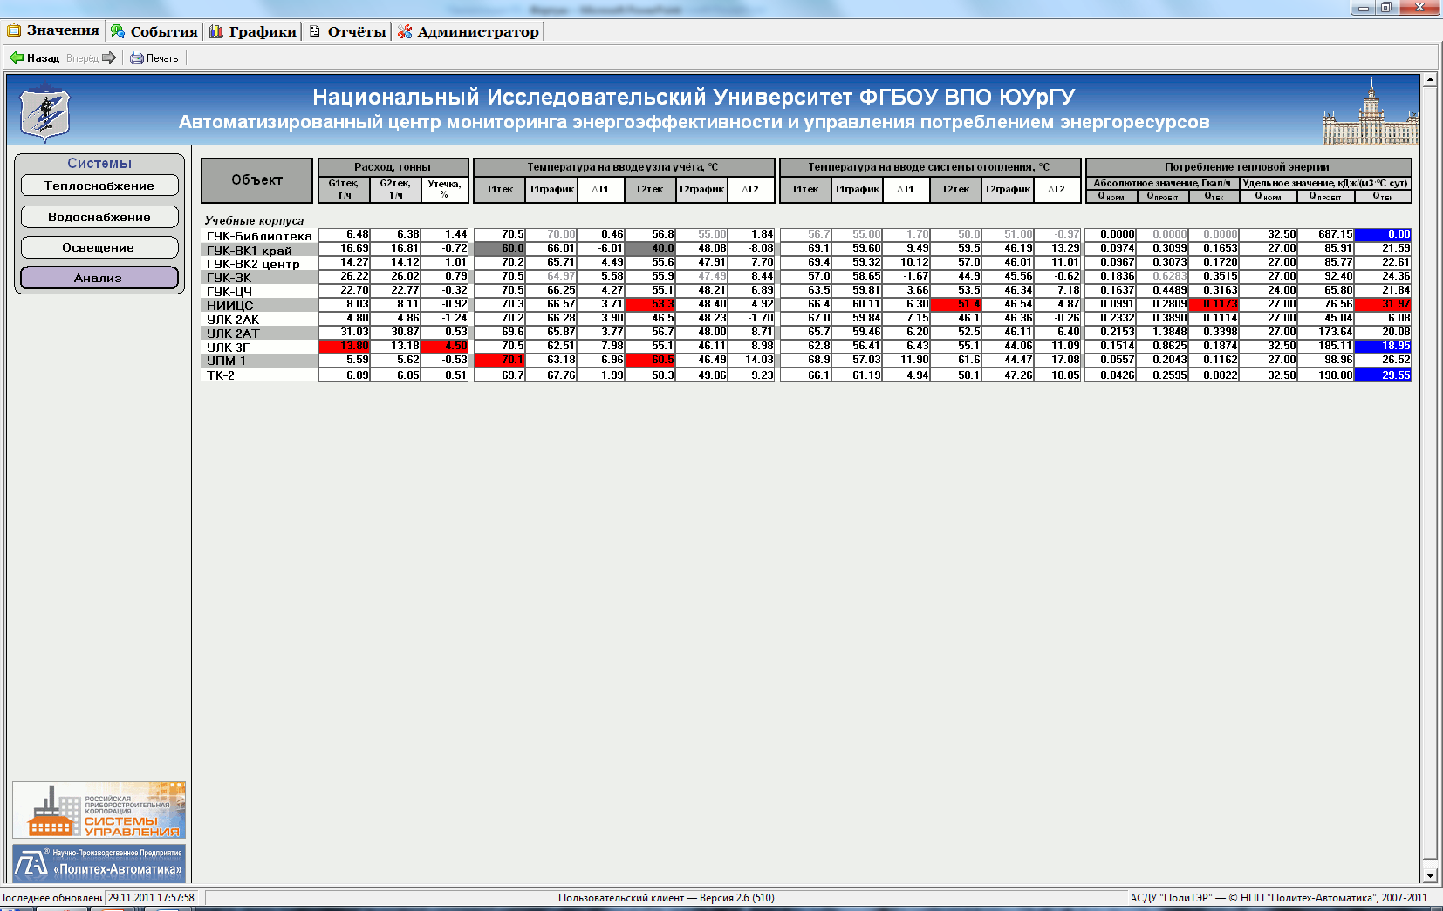
On-Line анализ энергоэффективности
Шнайдер Дмитрий Александрович
ФГБОУ ВПО «ЮУрГУ» (НИУ), тел. (351) 751-12-12
15

Slide 16
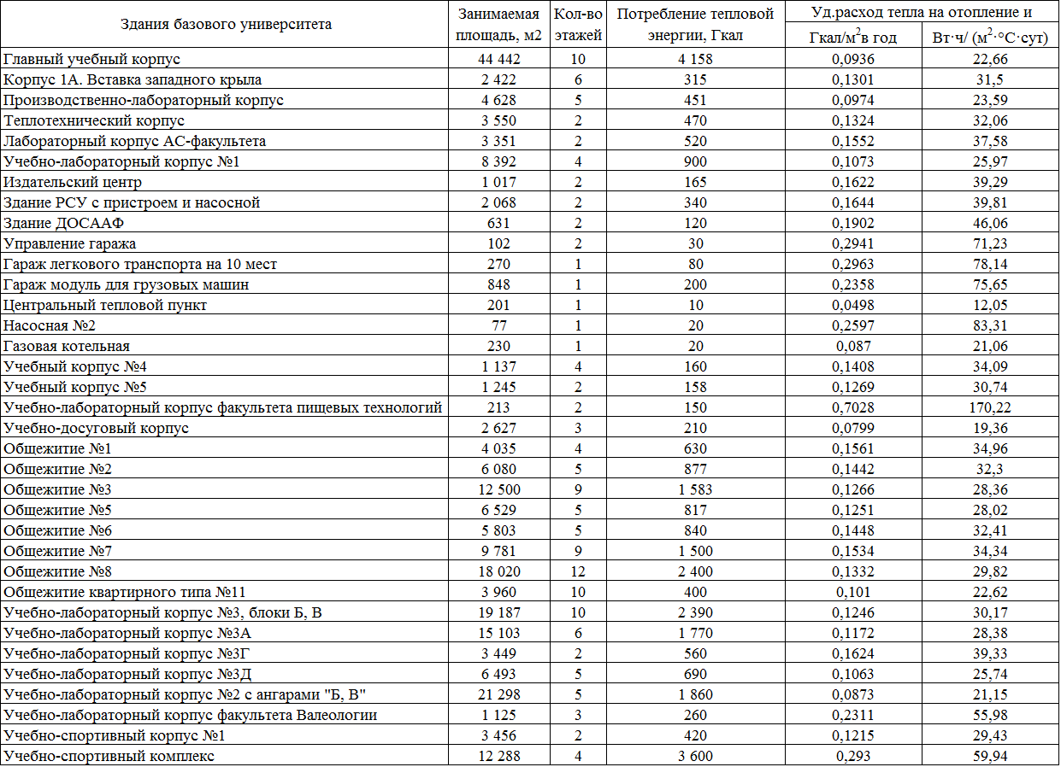
Параметры потребителей по данным энергоаудита для идентификации модели

Slide 17
Оценка удельного энергопотребления
Объект исследования: Теплоэнергетический комплекс ФГБОУ ВПО «ЮУрГУ» (НИУ)
Определение объектов с наибольшим потенциалом энергосбережения (отопление)
 | Error/Q | q^{оп}
Общ №3,8 | 1,4% | 79,95
Бассейн | 1,2% | 42,70
УЛК 3БВ | 1,4% | 29,93
УЛК 1-ЦЧ | 1,3% | 22,49
Общ №7 | 1,0% | 22,46
ГКБ-2 | 1,2% | 17,88
Общ №2 | 1,2% | 16,33
УЛК 3Д | 2,8% | 13,62
Общ №1 | 1,3% | 12,07
 | Error/Q | q^{оп}
УЛК 2АТ | 1,0% | 11,66
УЛК 1-ЗК | 1,3% | 11,26
УЛК 3А | 1,4% | 10,59
Общ №6 | 1,5% | 10,13
УЛК 1-Библиотека | 2,5% | 9,96
УЛК АС | 0,8% | 9,78
Общ №5 | 1,3% | 9,76
УЛК 1А | 2,3% | 8,59
ТП-2 (Ком) | 0,7% | 8,45
 | Error/Q | q^{оп}
УЛК 1-ВК-2 центр | 1,1% | 7,80
НИИЦС | 1,2% | 7,47
УПМ-2 (Ип) | 0,9% | 7,20
Коммуны 151 | 1,2% | 6,80
Общ №11 | 1,0% | 5,74
Валеология | 0,7% | 5,24
УЛК 4 | 0,8% | 3,98
ТП-1 (Ип) | 1,9% | 3,96
УЛК 5 юр. | 1,5% | 3,71
 | Error/Q | q^{оп}
Гараж УЛК 1 | 1,1% | 3,67
"Сигма" | 1,4% | 3,63
УПМ-1 (Ком) | 3,2% | 2,86
РСУ | 1,1% | 2,78
УЛК 1-ВК-1 край | 2,7% | 2,26
Издат. центр | 1,3% | 1,76
УЛК 2АК | 1,4% | 1,27
Пищ. Тех. | 1,9% | 0,09
УЛК 3Г | 2,0% | -26,37

Slide 18
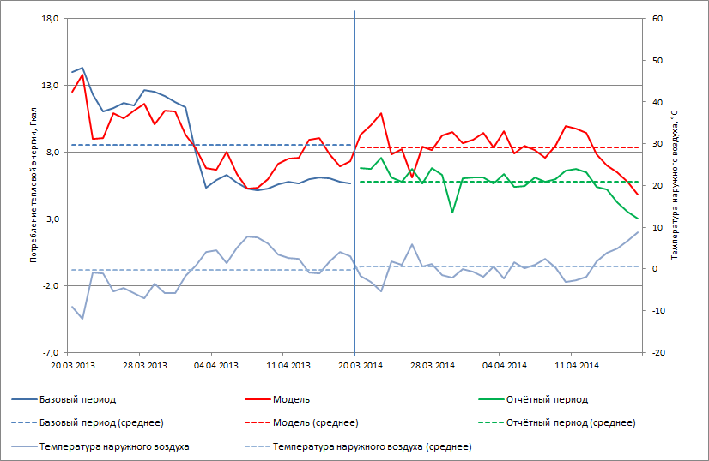
Экономический эффект от внедрения АИТП
Эффект от внедрения на примере АИТП корпуса 3БВ:
Экономия по отоплению – 24,98% (71,9 Гкал)
Экономия по ГВС – 25,20% (22,4 Гкал)
Шнайдер Дмитрий Александрович
ФГБОУ ВПО «ЮУрГУ» (НИУ), тел. (351) 751-12-12
18

Slide 19

Отличительные особенности ПТК «ПолиТЭР»
Многоцелевая SCADA-система:
решения для всех видов инженерных систем ЖКХ и промышленности (теплоснабжение, водоснабжение, электроснабжение, освещение, вентиляция , котельное оборудование)
расширение от простой однопользовательской системы, устанавли-ваемой на 1-й офисной ПЭВМ до сетевых клиент-серверных конфигураций
может быть интегрирована в другие решения автоматизации услуг (РКЦ, платёжные, бухгалтерские системы и пр.)
Программно-технические комплексы «ПолиТЭР»
являются утвержденным типом средств измерений
номер в Госреестре 53530-13
Шнайдер Дмитрий Александрович
ФГБОУ ВПО «ЮУрГУ» (НИУ), тел. (351) 751-12-12
19

Slide 20



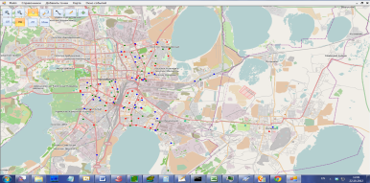


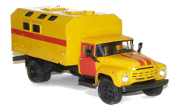





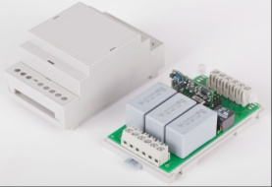
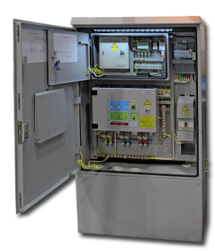
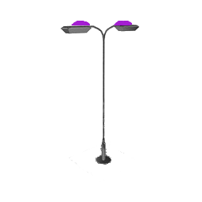
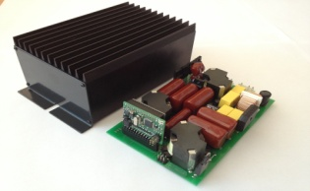
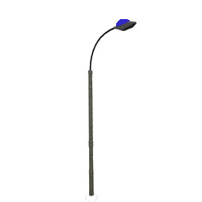
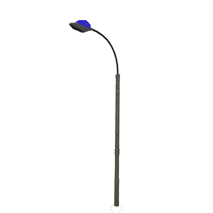
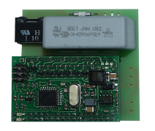
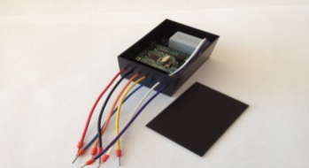



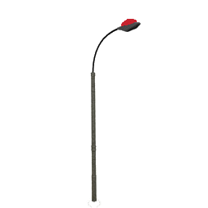
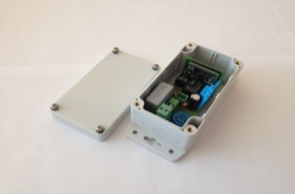
АСДУ НО на базе ПТК «ПолиТЭР»
Диспетчерский пункт АСДУ НО
GPS/
Глонасс
Web
БПД-PLC
3G
Ethernet
АПВ
GSM/GPRS
Группа 3
(категория В)
Internet/
Intranet
Светодиодные
светильники
ЭПРА-150/250.PLC
Группа 1
(категория А)
PLC
БУC-Д.PLC
БУC-П.PLC
0,2/0,4 кВ
Плазменные
светильники
PLC
Группа 2
(категория Б)
БУН-PLC
Светильники
ДНаТ
Иллюминация,
архитектурное
освещение
Шнайдер Дмитрий Александрович
ФГБОУ ВПО «ЮУрГУ» (НИУ), тел. (351) 751-12-12
20

Slide 21

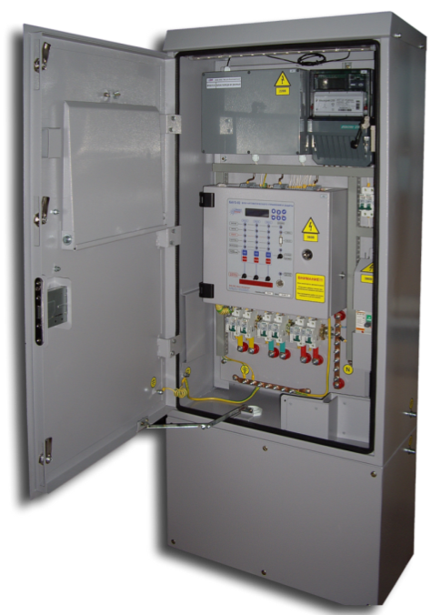
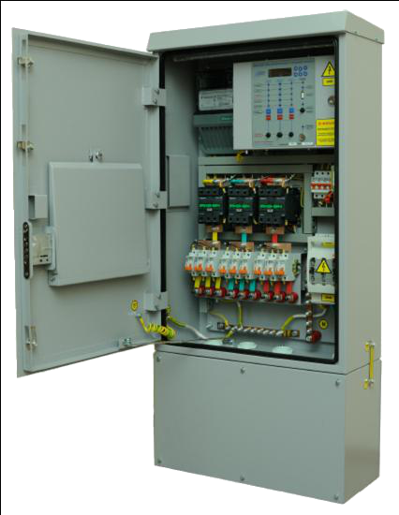
Оборудование управления освещением
Автоматизированные пункты включения
линий наружного освещения
Назначение: автоматическое, диспетчерское и местное управление питанием участка сети наружного освещения в составе АСУНО «ПолиТЭР».
АПВ-01
(ток нагрузки до 100А на фазу, бесконтактные пускатели)
АПВ-02
(ток нагрузки до 32А
на фазу, бесконтактные пускатели)
АПВ-03
(ток нагрузки до 100А
на фазу, электромагнитные пускатели)
Шнайдер Дмитрий Александрович
ФГБОУ ВПО «ЮУрГУ» (НИУ), тел. (351) 751-12-12
21

Slide 22
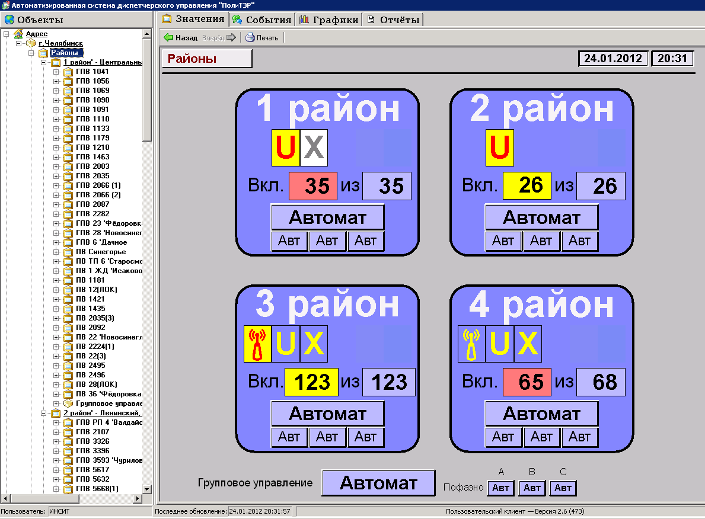
Городское освещение (г. Челябинск)
Шнайдер Дмитрий Александрович
ФГБОУ ВПО «ЮУрГУ» (НИУ), тел. (351) 751-12-12
22

Slide 23
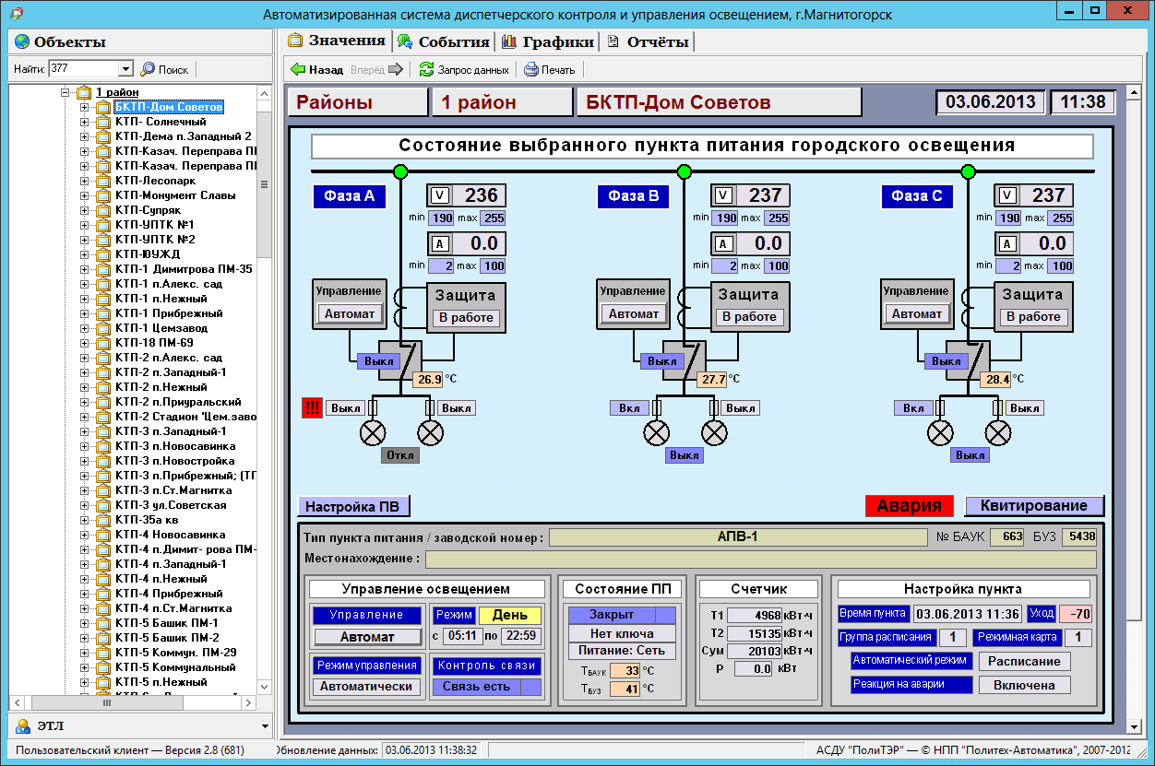
Городское освещение (г. Магнитогорск)
Шнайдер Дмитрий Александрович
ФГБОУ ВПО «ЮУрГУ» (НИУ), тел. (351) 751-12-12
23

Slide 24
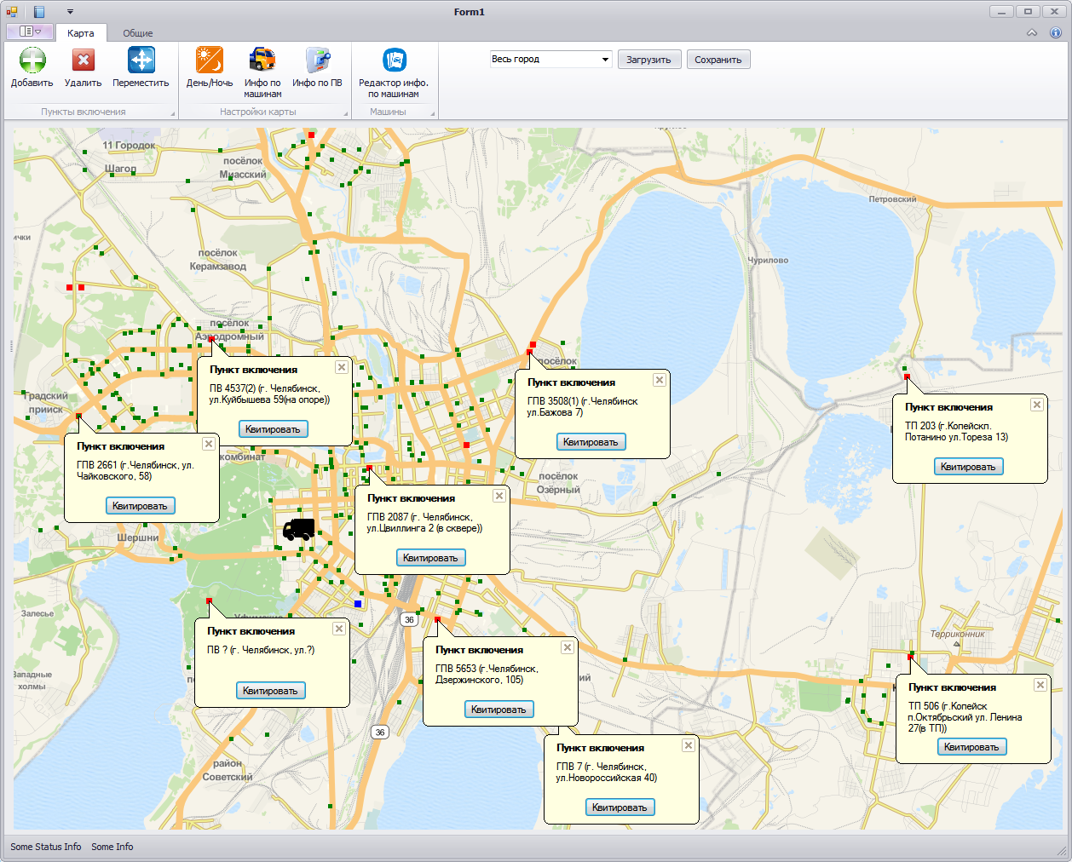
Интеграция с ГИС
Шнайдер Дмитрий Александрович
ФГБОУ ВПО «ЮУрГУ» (НИУ), тел. (351) 751-12-12
24

Slide 25
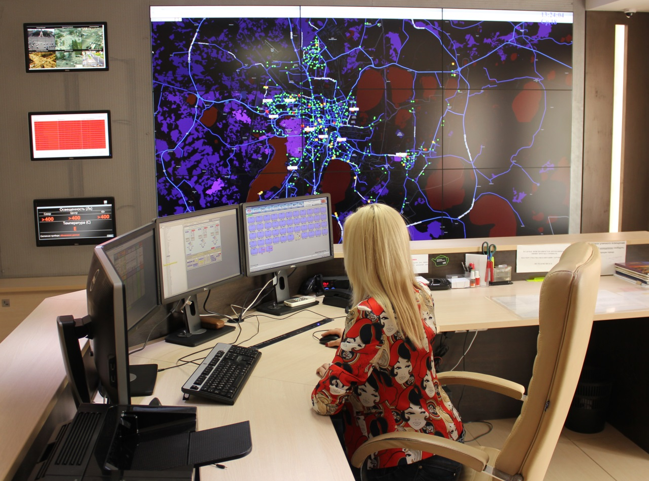
Диспетчерский пункт Челябгорсвет
Шнайдер Дмитрий Александрович
ФГБОУ ВПО «ЮУрГУ» (НИУ), тел. (351) 751-12-12
25

Slide 26
Результаты испытаний ЭПРА-250.PLC (ГПВ 1443, г. Челябинск)
Количество ЭПРА – 83 шт.
Адрес: ул. Российская (р-н маг. «Самоделкин»)
Исходная P0=27 кВт
Режим | Е_{СР}, лк | IА, А | IВ, А | IС, А | P, кВт | Э, %
100% | 18,6 | 40,1 | 31,5 | 25,2 | 25,2 | 7
90% | 15,9 | 36,2 | 26,9 | 35,4 | 22,5 | 16,7
85% | 15,6 | 34,4 | 25,8 | 33,7 | 21,6 | 20
77% | 12,6 | 31,3 | 22,3 | 30,7 | 19,4 | 28
70% | 10,3 | 28,1 | 20,4 | 27,5 | 17,5 | 36,6
65% | 9,58 | 26,2 | 18,7 | 25,8 | 16,3 | 39,6
60% | 7,2 | 24,7 | 17,4 | 24,3 | 15,1 | 44
Шнайдер Дмитрий Александрович
ФГБОУ ВПО «ЮУрГУ» (НИУ), тел. (351) 751-12-12
26
Notes:
26
26

Slide 27
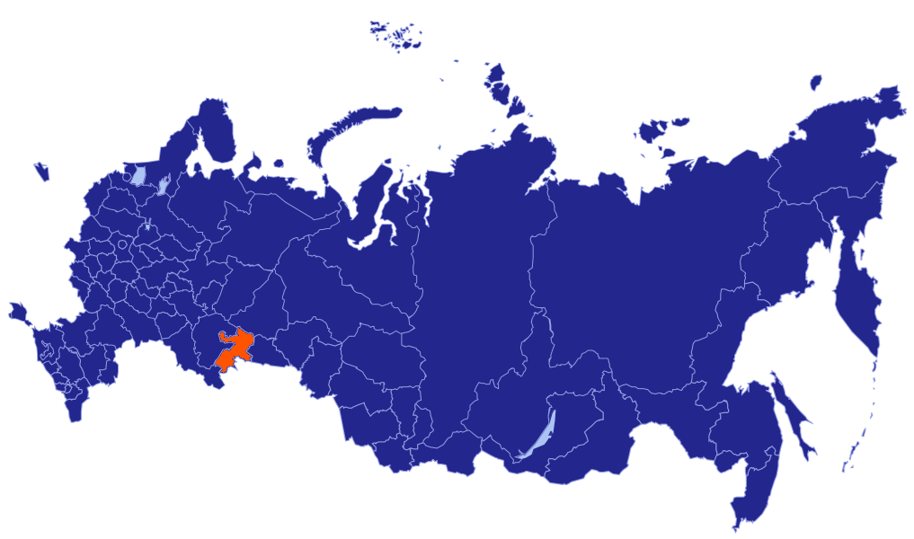
География внедрения АСУНО «ПолиТЭР»
Иваново
Орехово-Зуево
Казань
Ханты-Мансийск
Набережные Челны
Оренбург
Челябинская
область
Сибай
Омск
Новосибирск
Шнайдер Дмитрий Александрович
ФГБОУ ВПО «ЮУрГУ» (НИУ), тел. (351) 751-12-12
27
Notes:
Оренбург

Slide 28




СПАСИБО ЗА ВНИМАНИЕ!
ФГБОУ ВПО «Южно-Уральский государственный университет»
(Национальный Исследовательский Университет)
Шнайдер Дмитрий Александрович
зам. руководителя ПНР-1 «Энергосбережение
в социальной сфере», профессор кафедры
автоматики и управления
тел. (351) 267-91-35
тел./факс (351) 267-93-69
Наши партнеры :
®
НПП «Политех-Автоматика»
ИВК "Политех-Центр"

